Slide 1
PLIN063_5 Algoritmický popis morfologie
osolsobe@phil.muni.cz

Slide 2
Vybrané problémy lemmatizace https://wiki.korpus.cz/doku.php/cnk:syn2020:lemmatizace
grafické varianty (konzistence značkování variant)
variantnost reprezentativního tvaru (nom.sg. a infinitiv)
lemmatizace tvarů komparativu, superlativu a deriváty typu sebe+komparativ
negace a negativa tantum (skrývaný, utuchající, ryzí, vídaný)
lemmatizace sólo tvarů v idiomech - problém

Slide 3
Sublemmata jako synonymní varianty napříč celým paradigmatem
Základní variantnost. Ortografická a/nebo hlásková alternace je platná na všech pozicích paradigmatu. Příklady:
ortografická variantnost, zejména ve slovech cizího původu: s/z (filozof: filozof/filosof; organismus: organismus/organizmus), o/ó (citron: citron/citrón), t/th (teolog: teolog/theolog) a další změny (camping: camping/kempink; lobbista: lobbista/lobista; tsunami: tsunami/cunami; rádio: rádio/radio; brífink: brífink/briefing aj.)
hlásková variantnost: ý/ej (mýdlo: mýdlo/mejdlo), í/ej/é (vylézat: vylézat/vylízat/vylejzat) a další změny (seškrábat: seškrábat/seškrabat; dolík: dolík/ďolík; přilba: přilba/přílba aj.)
variantnost v použití spojovníku: (email: email/e-mail; gore-tex: gore-tex/goretex); variantní sublemmata s alternací spojovníku jsou uvedena ve zvláštním seznamu.
speciálním případem jsou alternace tvarů deverbativních adjektiv: (stažený: stažený/stáhnutý); tato variantní sublemmata jsou uvedena ve zvláštnímu seznamu.

Slide 4
dotaz na tvary lišící se variantou o/ó

Slide 5
seznam lemmat/sublemmat

Slide 6
varianty s ý/ej

Slide 7
varianty s ý/ej

Slide 8
lemma/sublemma ý/ej

Slide 9
variantnost reprezentativního tvaru
Hláskoslovná variantnost (týká se celého paradigmatu)
Hláskoslovná variantnost (netýká se celého paradigmatu – většinou slovesa)
Morfologická variantnost (týká se celého paradigmatu)
Morfologická variantnost (netýká se celého paradigmatu)

Slide 10
Hláskoslovná variantnost (týká se celého paradigmatu)

Slide 11
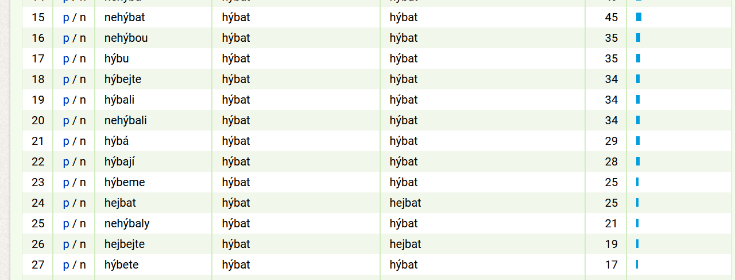
Hláskoslovná variantnost (týká se celého paradigmatu)

Slide 12
Sledujme nesrovnalosti

Slide 13
Hláskoslovná variantnost (netýká se celého paradigmatu – většinou slovesa)

Slide 14
Morfologická variantnost (týká se celého paradigmatu)
Kolísání v rodě
Přechody mezi třídami se zachováním kompletního souboru tvarů identifikovatelného podle třídy a vzoru

Slide 15
Kolísání v rodě

Slide 16
Přechody mezi třídami se zachováním kompletního souboru tvarů identifikovatelného podle třídy a vzoru

Slide 17
Sublemmata jako synonymní varianty v části paradigmatu
Část tvarů substantiva má odlišný rod (např. akuzativ sg. životný u neživotných maskulin)
Přechody mezi třídami bez zachování kompletního souboru tvarů identifikovatelného podle třídy a vzoru
Sublemma zastupuje hláskovou nebo morfologickou alternaci, která je platná na pozici lemmatu a obvykle i na části dalších pozic v paradigmatu. Na pozicích, kde alternace není, se anotuje sublemma, které se rovná lemmatu:
Příklady variantních sublemmat u sloves:
alternace v infinitivech a minulém příčestí (myslet: myslet/myslit); seznam sloves s touto alternací je uveden na zvláštní stránce
alternace v infinitivech (péci: péci/péct/píct; být: být/bejt); seznam sloves s alternací pouze infinitivu je uveden na zvláštní stránce
kombinované alternace v infinitivech a dalších částech paradigmat (lít: lít/lejt; obléknout: obléknout/obléci/obléct/oblíknout/oblíct/vobléknout/vobléci/vobléct/voblíct); seznam sloves s dalšími kombinacemi alternací je uveden na zvláštní stránce

Slide 18
Přechody mezi třídami bez zachování kompletního souboru tvarů identifikovatelného podle třídy a vzoru

Slide 19
???

Slide 20
???

Slide 21
Substantivum má více tvarů nominativu
kolísání mezi vzory růže/píseň
https://wiki.korpus.cz/doku.php/cnk:syn2020:seznamy:substantiva_castecna_paradigmata_sublemmata#variantni_sublemmata_u_neuter
Sledujte seznamy a doplňte chybějící

Slide 23
podobně např. země/zem

Slide 24
Je seznam úplný? [vt]émě

Slide 25
Existují substantivní varianta hloub/hloubě? Analogicky k výš/výše, níž/níže, šíř/šíře.
Houdek rozehrál na Šůchu a ten z hloubě pole vystřelil a trefil se.
Zardí se a zvolna padá, padá v neskončenou hloub, hlouběj v chuť, tu mou, se hříží sladkost svoji uhodnout.
Nám však je dáno v přístavu nespočinout, tratí se, klesají v bolestech lidé slepě od jedné chvíle k druhé, jak vodopád ze skály vržený k skále, po léta dlouhá v nejistou hloub.
Pak dělila nás mořská hloub, tak dávno, dávno již.

Slide 26
lemma=on & sublemma=von

Slide 27
lemma=osm

Slide 28
Sublemma a stupňování

Slide 29
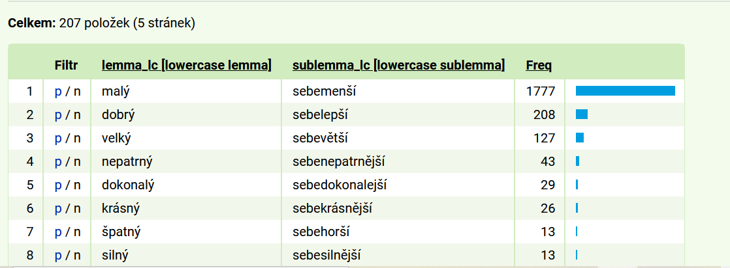
tvary sebe.*í

Slide 30
porovnejte - dříve

Slide 31
sublemma a negace adjektiv a adverbií

Slide 32
sublemma jmenných tvarů adjektiv

Slide 33
ustrnulé tvary v idiomech a otázka lemmatizace

Slide 34
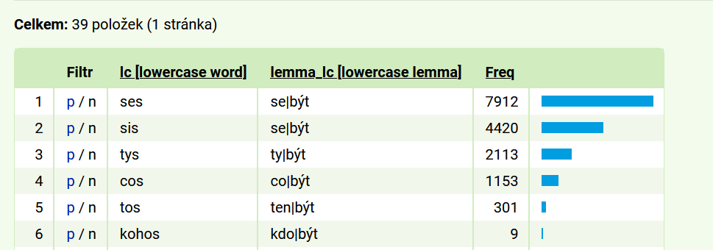
Vícenásobné lemma agregátů (https://wiki.korpus.cz/doku.php/cnk:syn2020:agregat )

Slide 35
https://wiki.korpus.cz/doku.php/cnk:syn2020:seznamy:deverbativni_adj_sublemmata
Na této stránce naleznete seznamy variantních deverbativních adjektiv, která (v případě výskytu v korpusu) nesou vlastní sublemma a přitom tato jejich variantnost není pouhým odrazem plné variantnosti u sloves; jejich alternace odpovídá variantnosti na pozici trpného participia.
Zaznamenány jsou dvojice vycházející z hláskové/morfologické variantnosti tvaru pasivního participia (brzděný/bržděný, vytažený/vytáhnutý), viz 1. sekce, nebo dvojice reflektující částečně variantní paradigmata (posekaný/posečený, svlečený/svléknutý), viz 2. sekce.
Nejsou zde však uvedeny dvojice lemmat/sublemmat, u nichž je plná analogie mezi tvarem adjektiva a slovesa (oškrábaný/oškrabaný ~ oškrábat/oškrabat, zadýchaný/zadejchaný ~ zadýchat/zadejchat).

Slide 36
Závěr
Lemmatizace se v korpusu SYN2020 velmi zlepšila
Přesto dosud existují drobné nesrovnalosti
Na vylepšeních se stále pracuje

